Slide 1
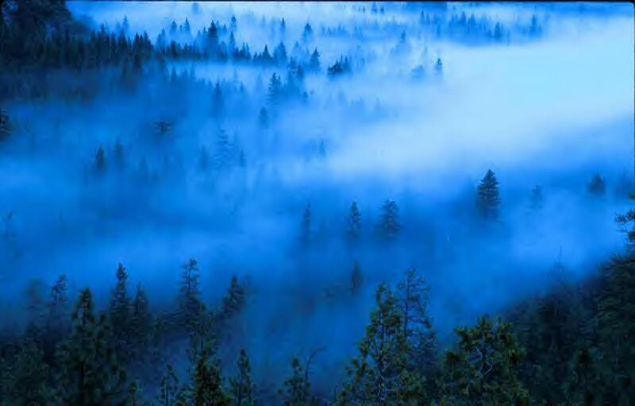

Dans une sinistre contrée brumeuse

Slide 2
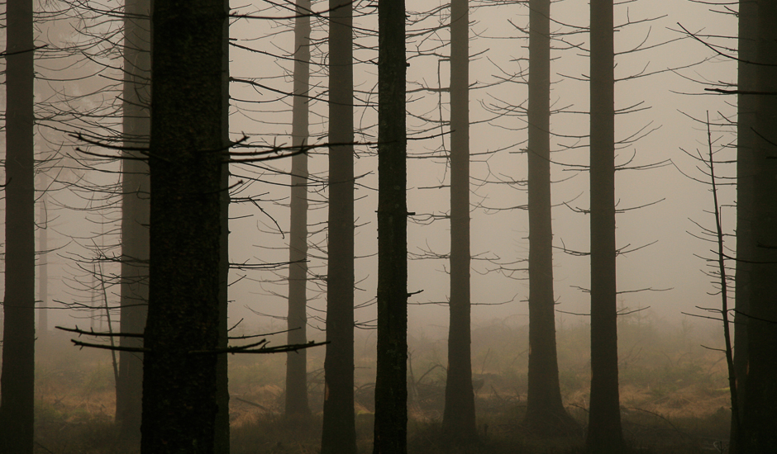
Parsemée de mystérieuses forêts sombres

Slide 3
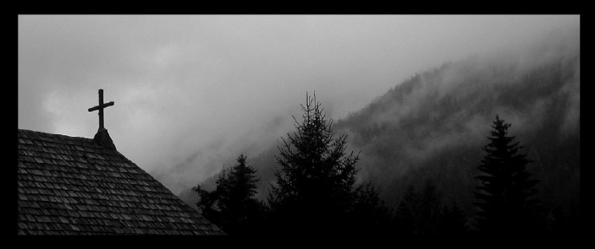
Un village isolé au milieu des ténèbres

Slide 4
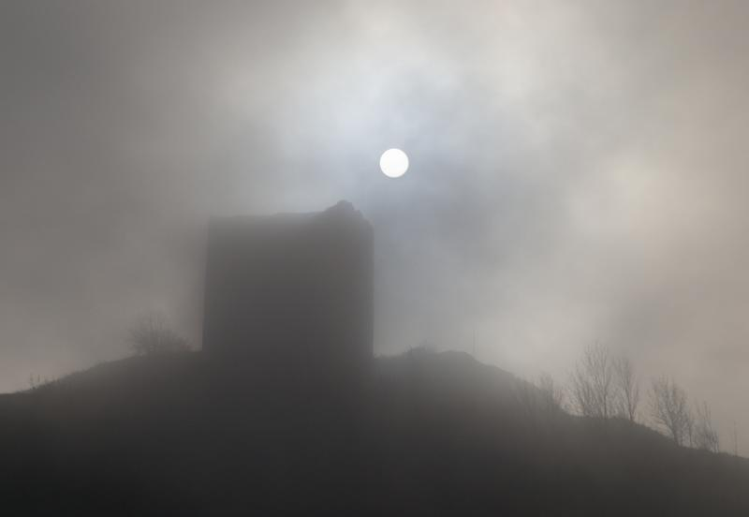
Un voile de peur recouvre la vallée

Slide 5
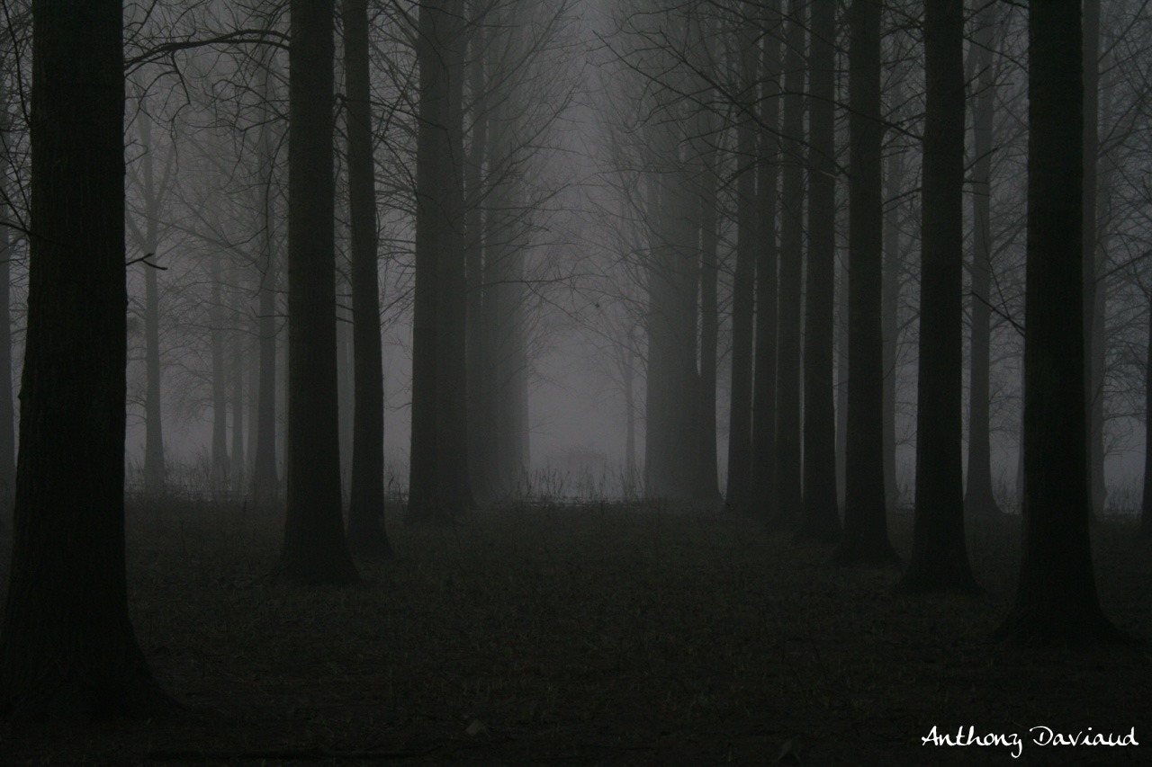
Les loups rôdent à la recherche de proies

Slide 6
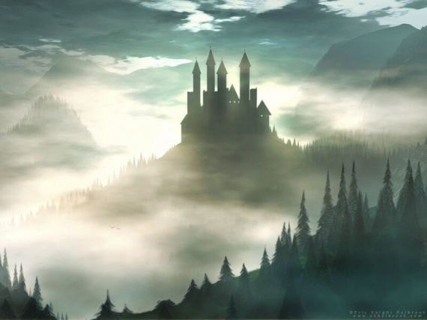
Les tours d’un château dominent ce pays maudit

Slide 7
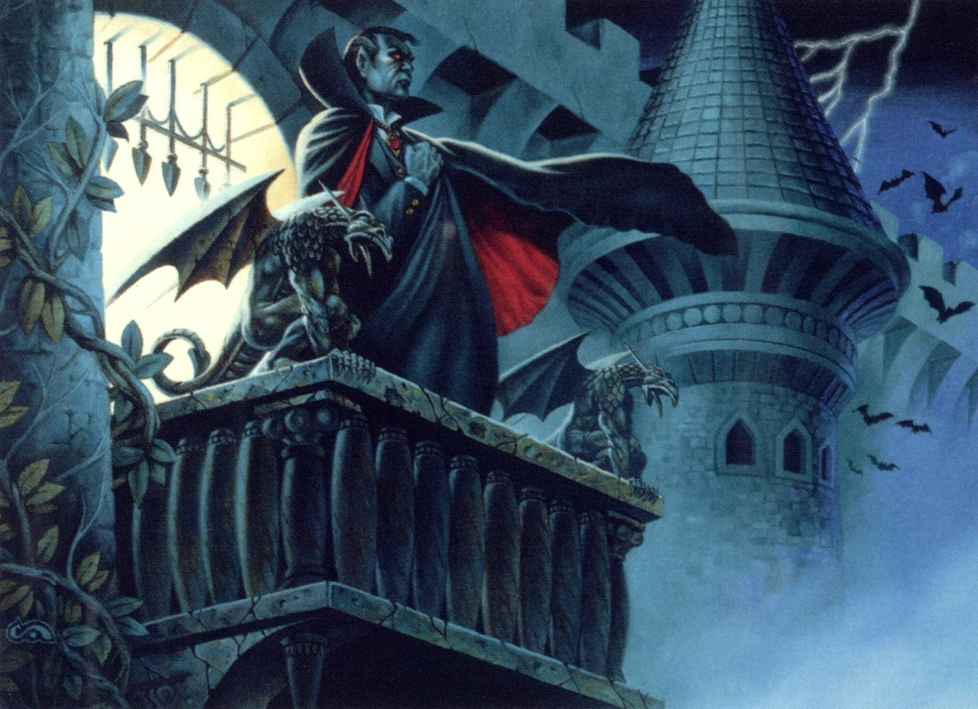
Et le maître des lieux vous attend…

Slide 8



